Slide 1
MindWork
Part 3 – Second Protorype and User Evaluation
Interação Pessoa-Computador 3LEIC04 G05
Eduardo Machado (up202105337)
João Guedes (up202108711)
Luís Relvas (up202108661)

Slide 2
Descrição da Ideia
MindWork é uma aplicação desenvolvida para smartphones, que vai de encontro às necessidades intelectuais das pessoas mais idosas e visa desafiá-las diariamente com novos desafios e jogos lúdicos para exercitarem a mente. O principal objetivo é tentar incutir no dia a dia dos utilizadores um momento para estimularem a mente e saírem da rotina.
As funcionalidades principais do nosso projeto são:
Desafios diários;
Um sistema de Ranking desafiante;
Pesquisa de Perfis; (rever este 3º ponto e colocar algo mais importante)

Slide 3
Part I – User and Task Analysis
- Uma vez que estamos a lidar com um público-alvo mais idoso, percebemos a importância de recolher o maior numero possivel de dados uma vez que os nossos potenciais utilizadores têm necessidades e formas de utilizar o telemóvel totalemente distintas daquelas que haviamos inicialmente idealizado. Isto permitiu-nos adaptar e acrescentar funcionalidades, de forma a que a aplicação fosse de encontro ao feedback recebido.
- O método de recolha e análise de dados dos utilizadores abriu permitiu-nos ter uma base sólida para podermos passar aos prótotipos e à avalição Heurisitica na próxima fase do projeto.

Slide 4
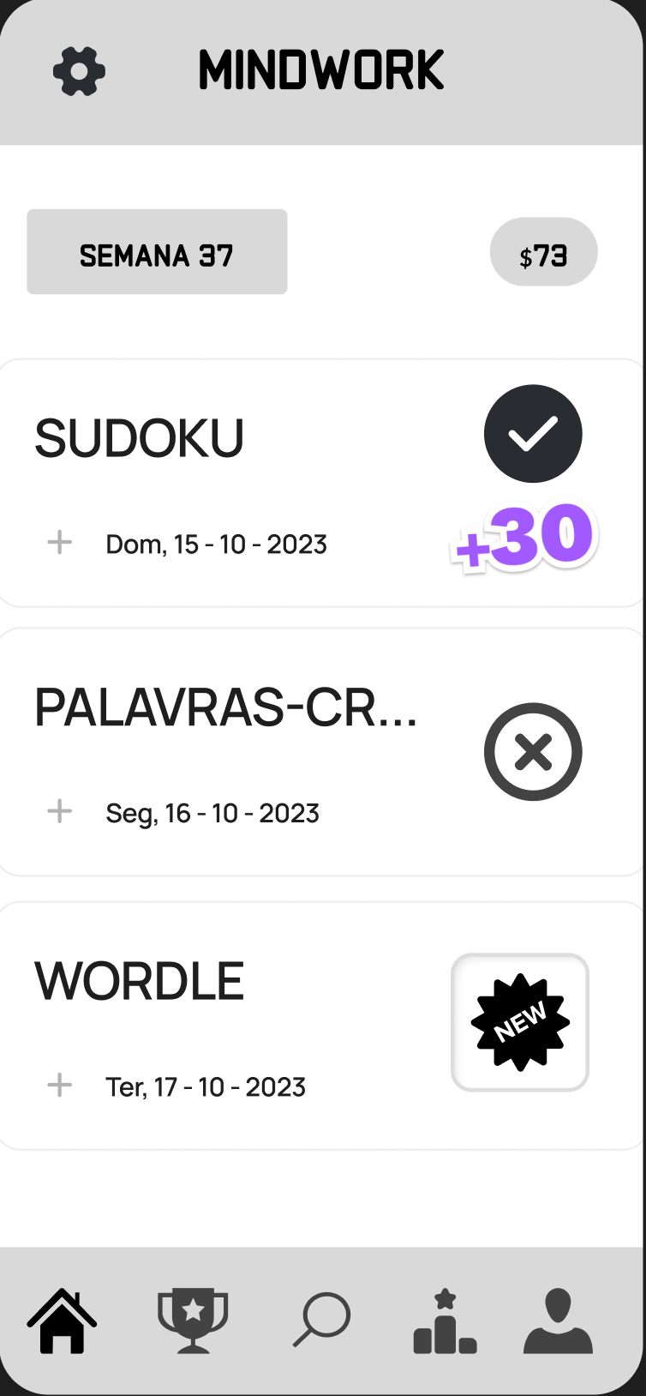
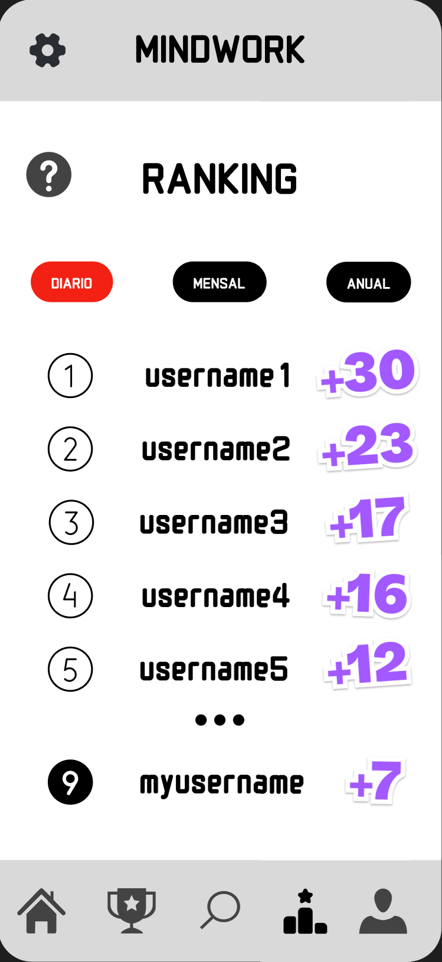
Part II – First Prototype and Heuristic Evaluation
- Depois de materializar as ideias concebidas na primeira fase graças a um primeiro protótipo de baixa fidelidade, podemos colocá-las à prova através da avaliação heurística, que revelou algumas limitações de usablidade. Esta primeira avalição dos nossos colegas permitiu-nos retificar alguns aspetos, facilitar o acesso a certas funcionalidades e olhar para o nosso projeto com outra perspetiva.
Principais conclusões da avaliação heurisitica:
- O acesso ao jogo não é intuitivo visto que se clicarmos no nome do jogo não nos redireciona para o jogo, apenas o ícone de NEW.
- A página mostrada após concluir o jogo não deixa claro se o ranking que aparece se trata do ranking do jogo em específico ou da pontuação geral.

Slide 5
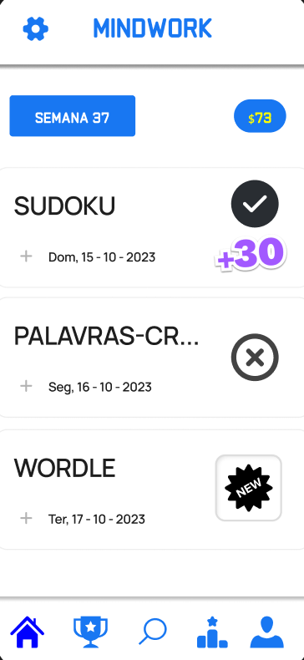
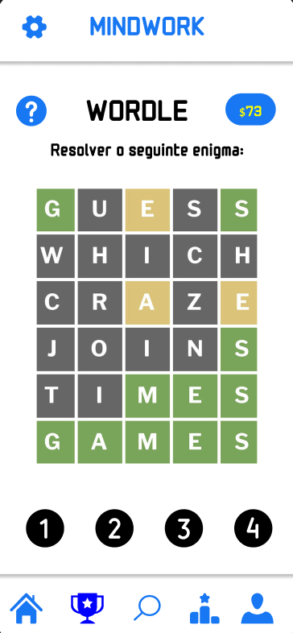
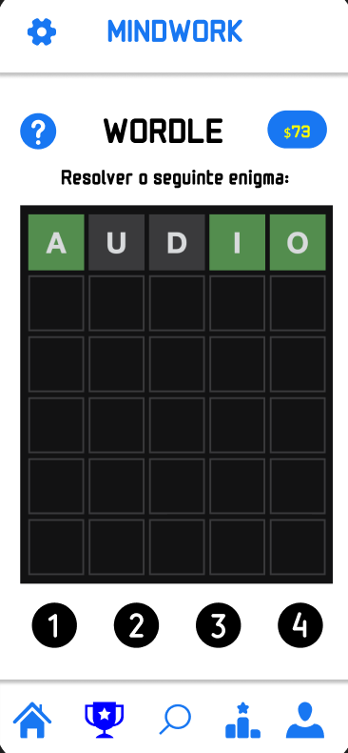
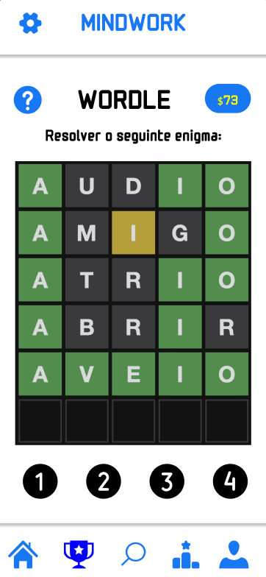
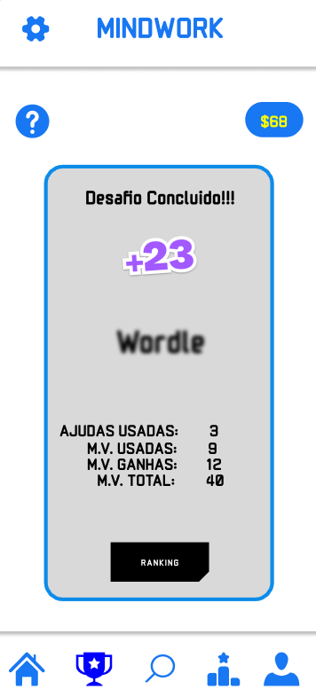
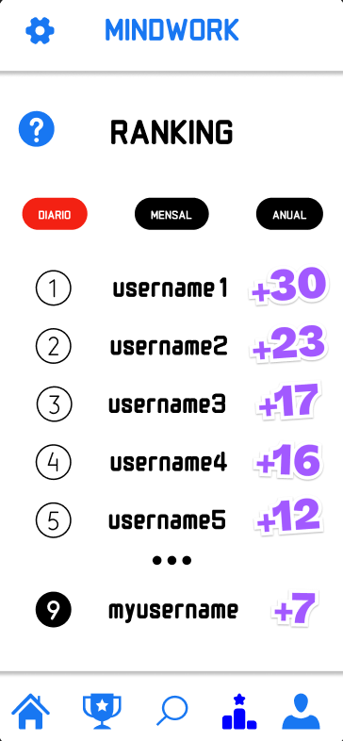
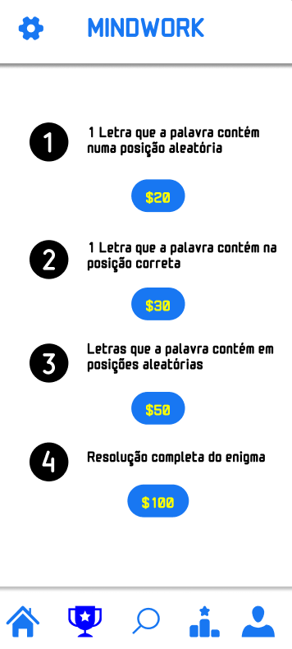
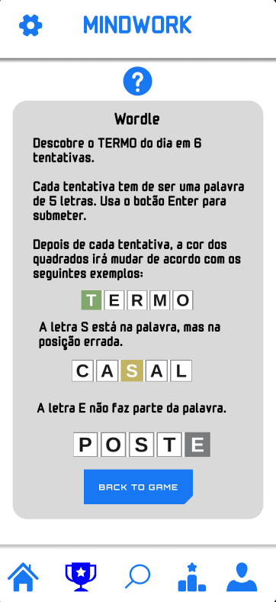
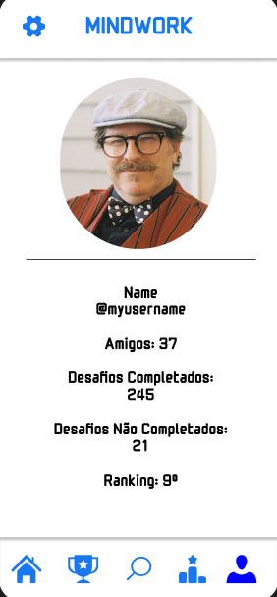
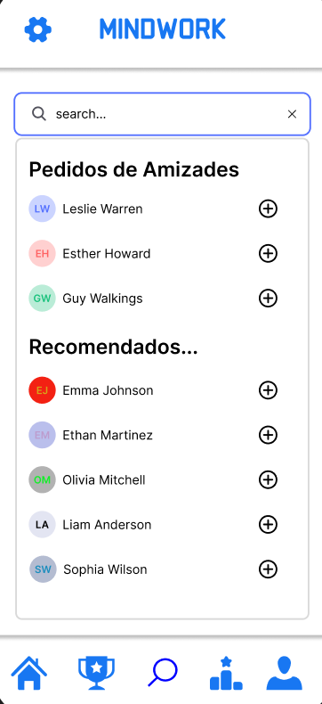
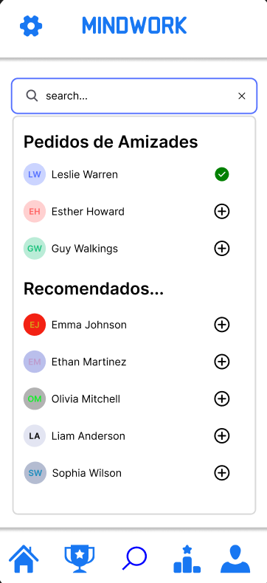

Slide 6
User Evaluation
- Os utlizadores requiridos nesta sessão de avaliação da aplicação foram escolhidos de forma a representar a população que irá utilizar o produto final. Como tal, as idades dos utilizadores testados estão compreendidas entre os 66 e os 90 anos e marioritariamente do sexo feminino.
- Os utilizadores abordados foram familiares nossos assim como amigos destes últimos.
- O teste teve como objetivo perceber a perspetiva dos utilizadores face à nossa aplicação em termos de como estes interagiriam com ela assim como a eficiencia com que realizaram as tarefas propostas.
- Antes de qualquer teste, os utilizadores tiveram acesso a uma breve apresentação em relação à aplicação em estudo.
- Já na fase de teste, os utilizadores foram convidados a realizar três das principais funcionalidades implementadas na aplicação. Os dados recolhidos foram a duração de cada tarefa, o numero total de cliques e os pedidos de ajuda.
-Já depois do teste pedimos aos utilizadores para avaliarem a facilidade de utilização da aplicação e com que frequência a utilizariam numa escala de 1 a 5.

Slide 7
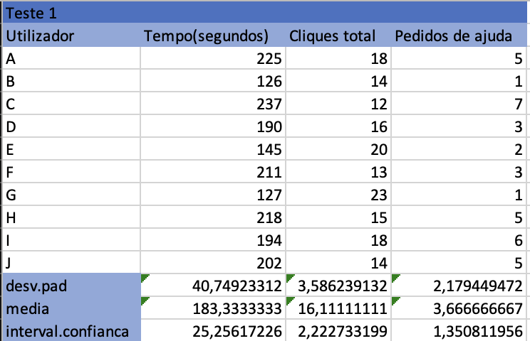
Tarefa 1 – Realizar o desafio diário e aceder ao ecrã de contexto
Tempo de conclusão da tarefa - Intervalo de confiança [158,07; 208,59] -Tempo esperado : 120 segundos Número total de cliques - Intervalo de confiança [13,89; 18,33] - Número total esperado de cliques : 10 Pedidos de ajuda - Intervalo de confiança [2,31; 5,01] - Ajudas esperadas: 2
Obs : todas as tarefas têm uma estimativa de 95% de eficácia. Esta foi a tarefa mais complicada de realizar entre as 3 escolhidas.

Slide 8
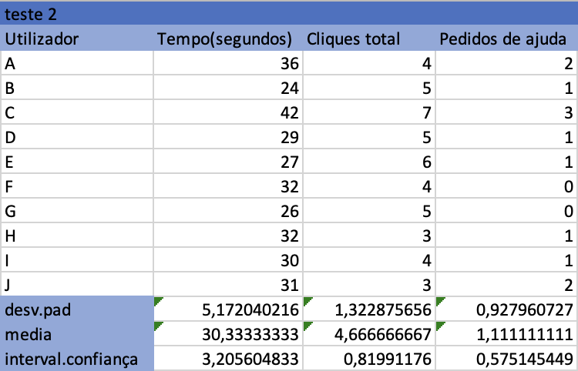
Tarefa 2 – Aceitar um pedido de amizade
Tempo de conclusão da tarefa - Intervalo de confiança [27,1; 33,5] - Tempo esperado : 15 segundos Número total de cliques - Intervalo de confiança [3,85; 5,47] - Número total esperado de cliques : 10 Pedidos de ajuda - Intervalo de confiança [0,54; 1,68] - Ajudas esperadas: 1
Obs : todas as tarefas têm uma estimativa de 95% de eficácia. A dificuldade desta tarefa foi mais fácil que a primeira no entanto foi mais dificul que a última.

Slide 9
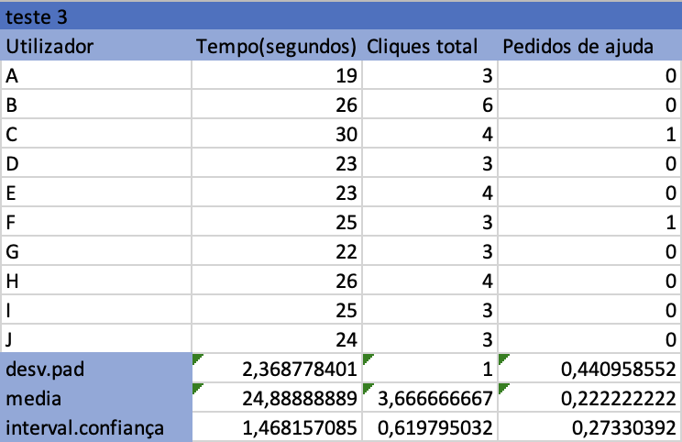
Tarefa 3 – Ver o ranking anual
Tempo de conclusão da tarefa - Intervalo de confiança [23,42; 26,34] - Tempo esperado : 10 segundos Númerototal de cliques - Intervalo de confiança [3,04; 4,28] - Número total esperado de cliques : 3 Pedidos de ajuda - Intervalo de confiança [0; 0,49] - Ajudas esperadas: 0 Obs : todas as tarefas têm uma estimativa de 95% de eficácia. Esta foi a tarefa mais simples de concluir entre as 3 escolhidas.

Slide 10
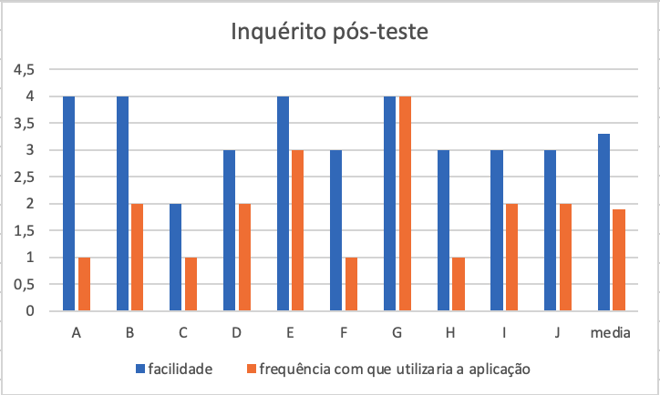
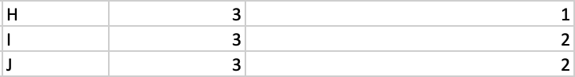
Resultados e observação das estatísticas
Os utilizadores que demoram mais tempo a realizar as tarefas, geralmente clicam mais vezes na interface o que revela uma maior predisposição para explorar a aplicação. Curiosamente estes inquiridos normalmente tendem a ser aqueles que estariam dispostos a utilizar mais vezes a aplicação no dia a dia.
Notamos uma diferença de 82%, entre a media dos tempos esperados para realização das tarefas e o limite inferior do intervalo de confiança.
No inquérito pós-teste, reparamos igualmente que a avaliação dada pelo inquirido anterior teve influencia na nota dada pelo inquirido seguinte.

Slide 11
Conclusão
Concluímos que todas as etapas de desenvolvimento têm um papel igualmente importante para o desenvolvimento de um projeto sólido. O método de faseamento na concepção da aplicação foi crucial uma vez que cada fase nos permitiu ir aperfeiçoando o projeto de forma a moldá-lo tanto a nossa imagem quanto às necessidade dos nossos utilizadores.
Este processo de avaliação continua, foi útil tanto para nós, designers da aplicação quanto para os utilizadores que foram favorecidos pelas mudanças progressivas ao longo do desenvolvimento da MindWork.

Slide 12
Obrigado!
Eduardo Machado (up202105337)
João Guedes (up202108711)
Luís Relvas (up202108661)

